Slide 1


aa-15. Microsoft Copilot を用いた
生成AI演習
（コンピューターサイエンス）
金子邦彦
資料中の図などは Google Nano Banana 2 を用いて作成

Slide 2
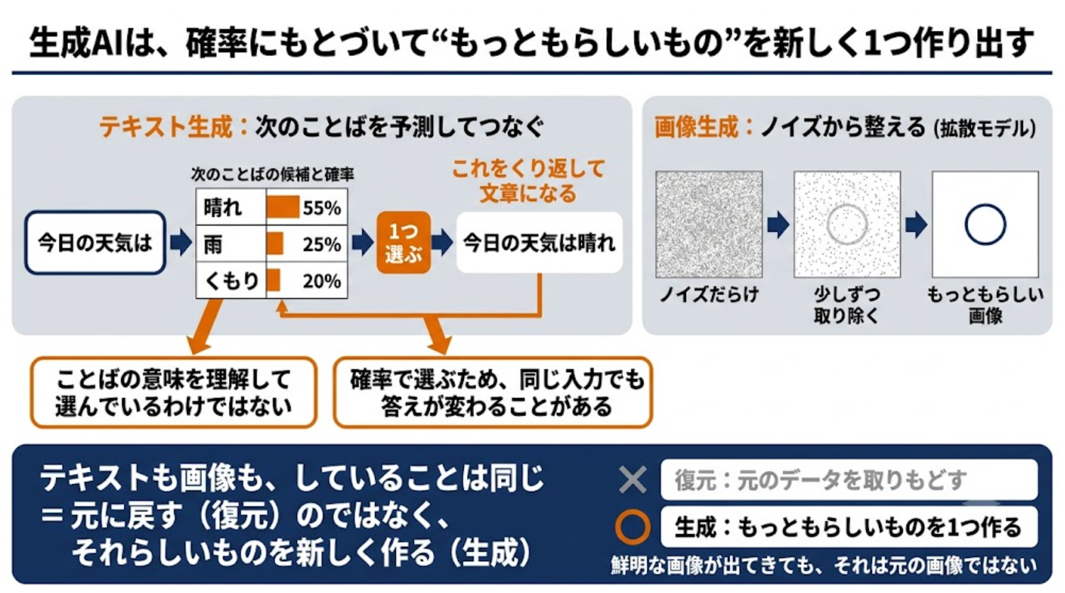
「人工知能」第15回の内容

Slide 3
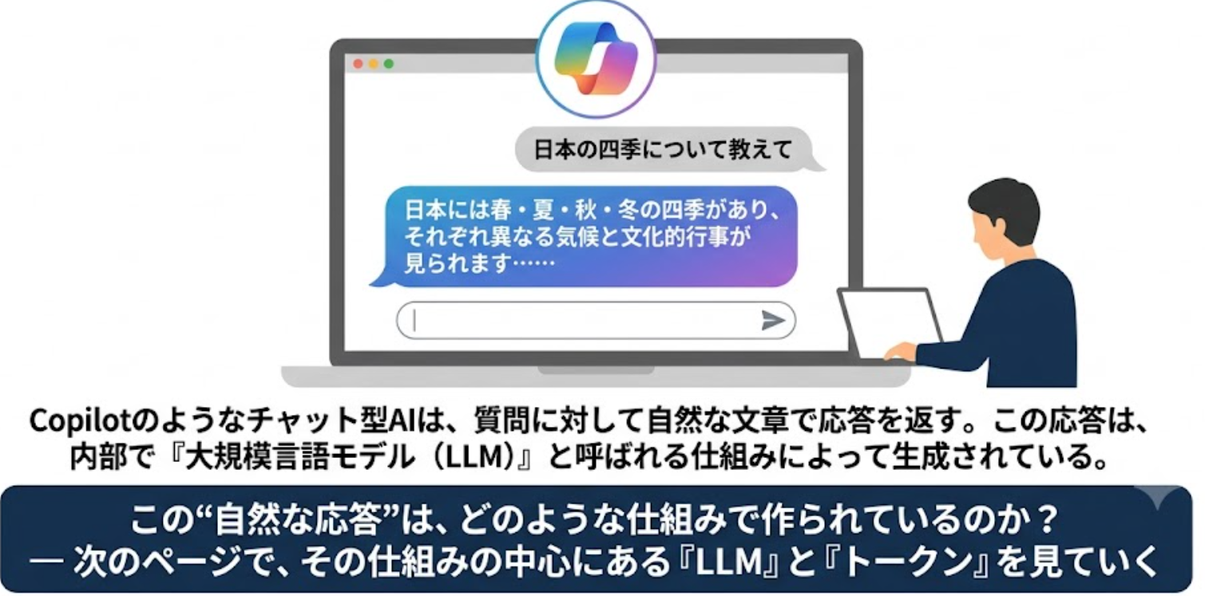
身近になった対話型 AI

Slide 4
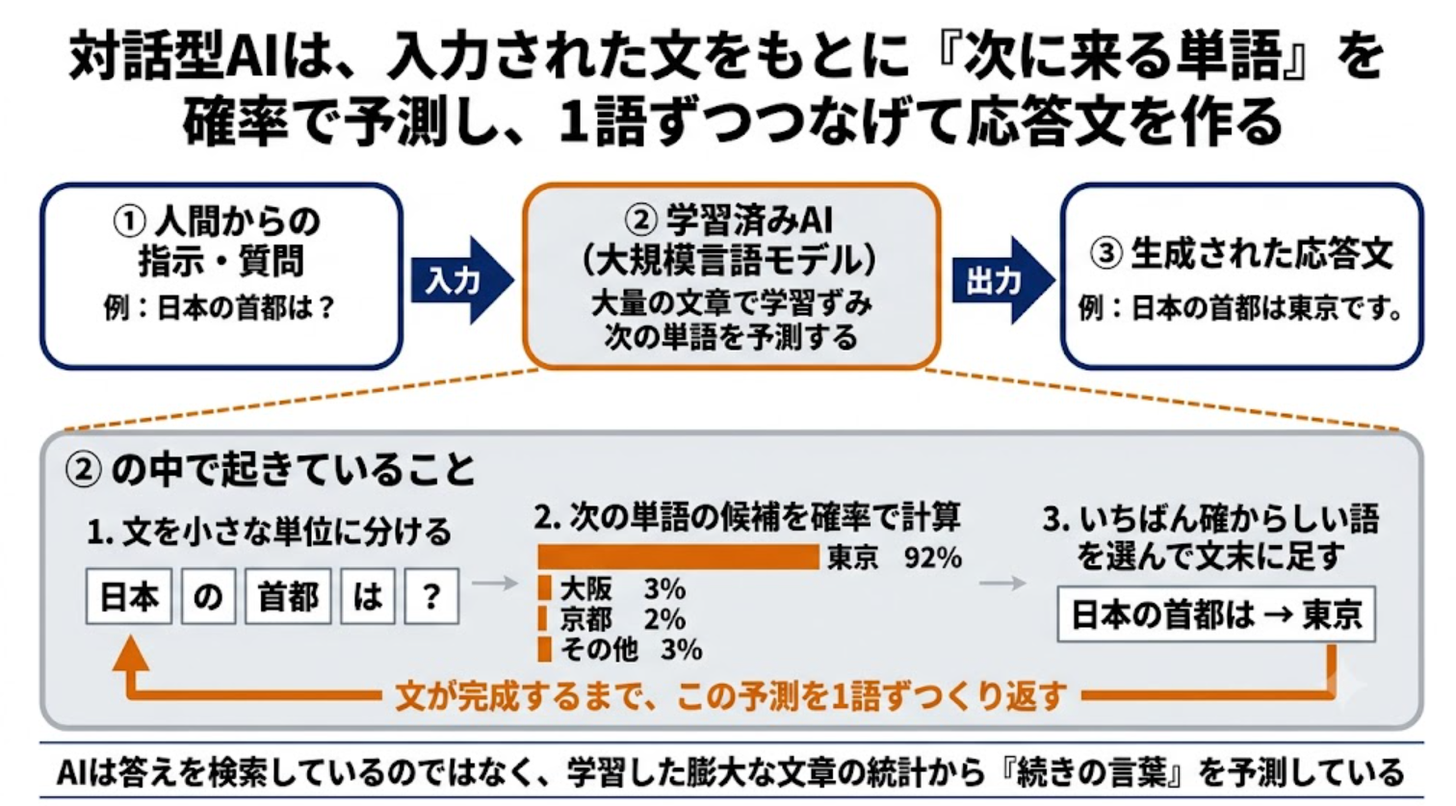
対話型 AI の対話の仕組み

Slide 5
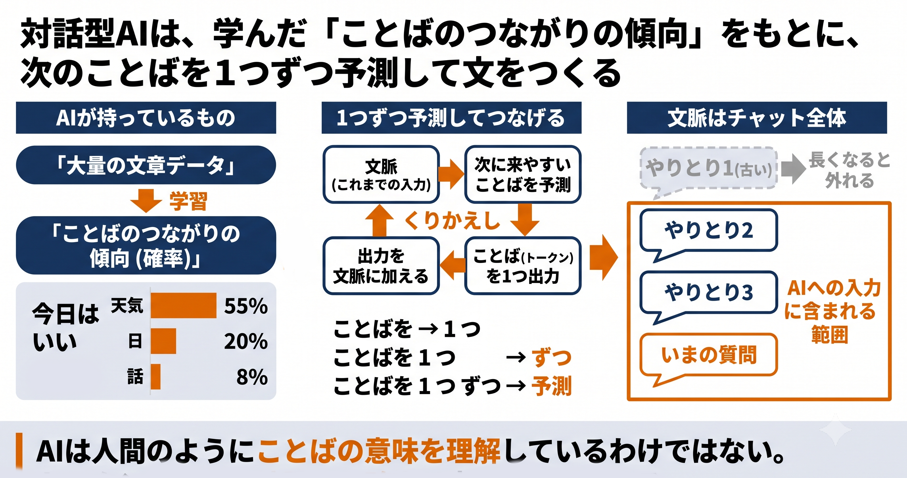
対話型AIの仕組み

Slide 6
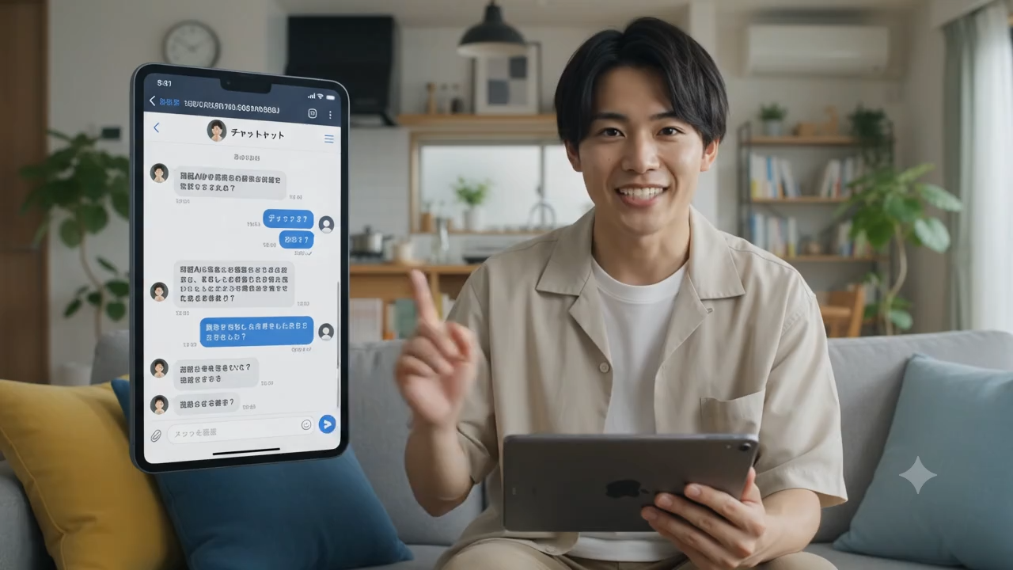
Google Gemini の AI による動画生成の例

Slide 7
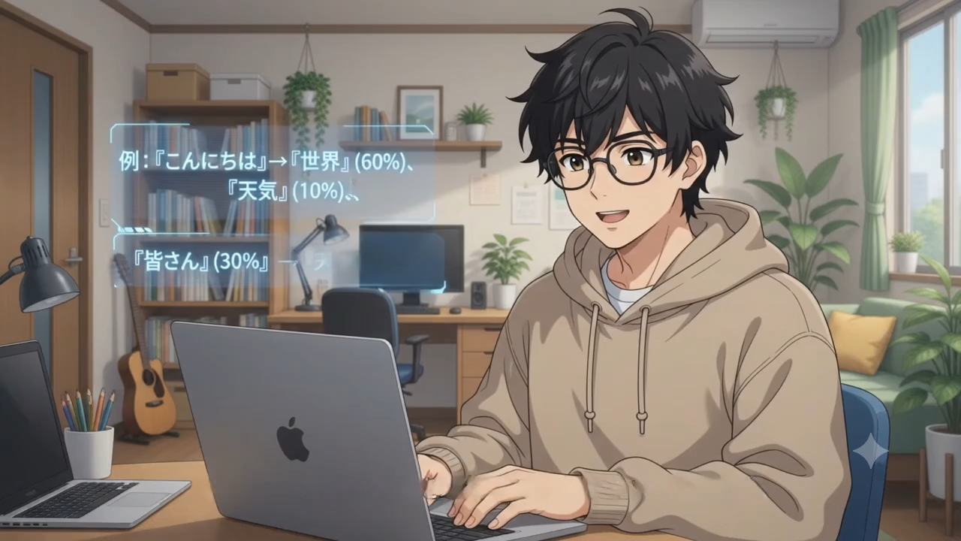
Google Gemini の AI による動画生成の例

Slide 8
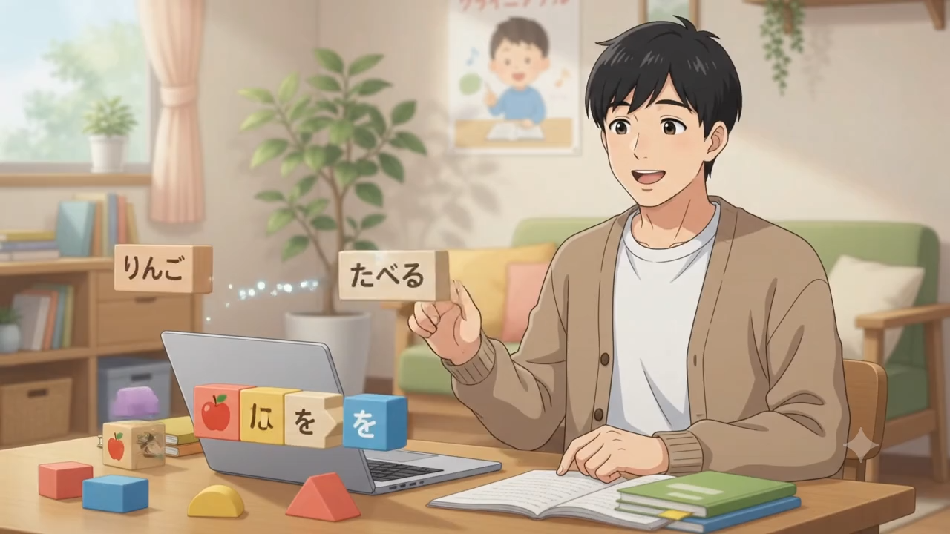
Google Gemini の AI による動画生成の例

Slide 9
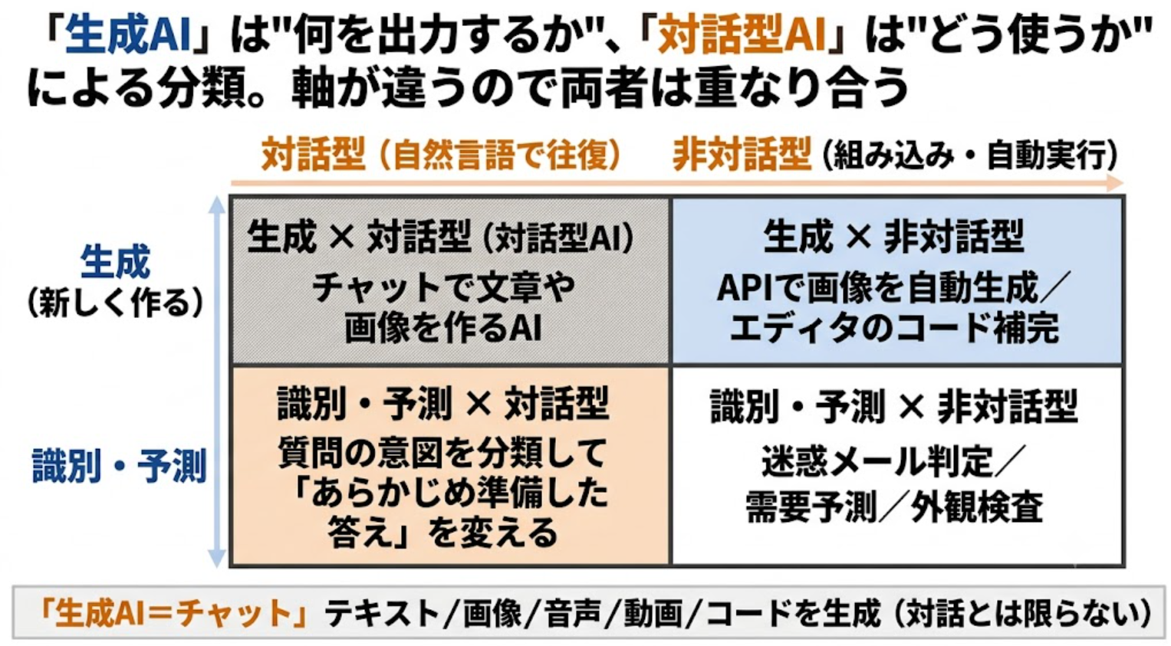
「生成AI」と「対話型AI」の軸の違い

Slide 10
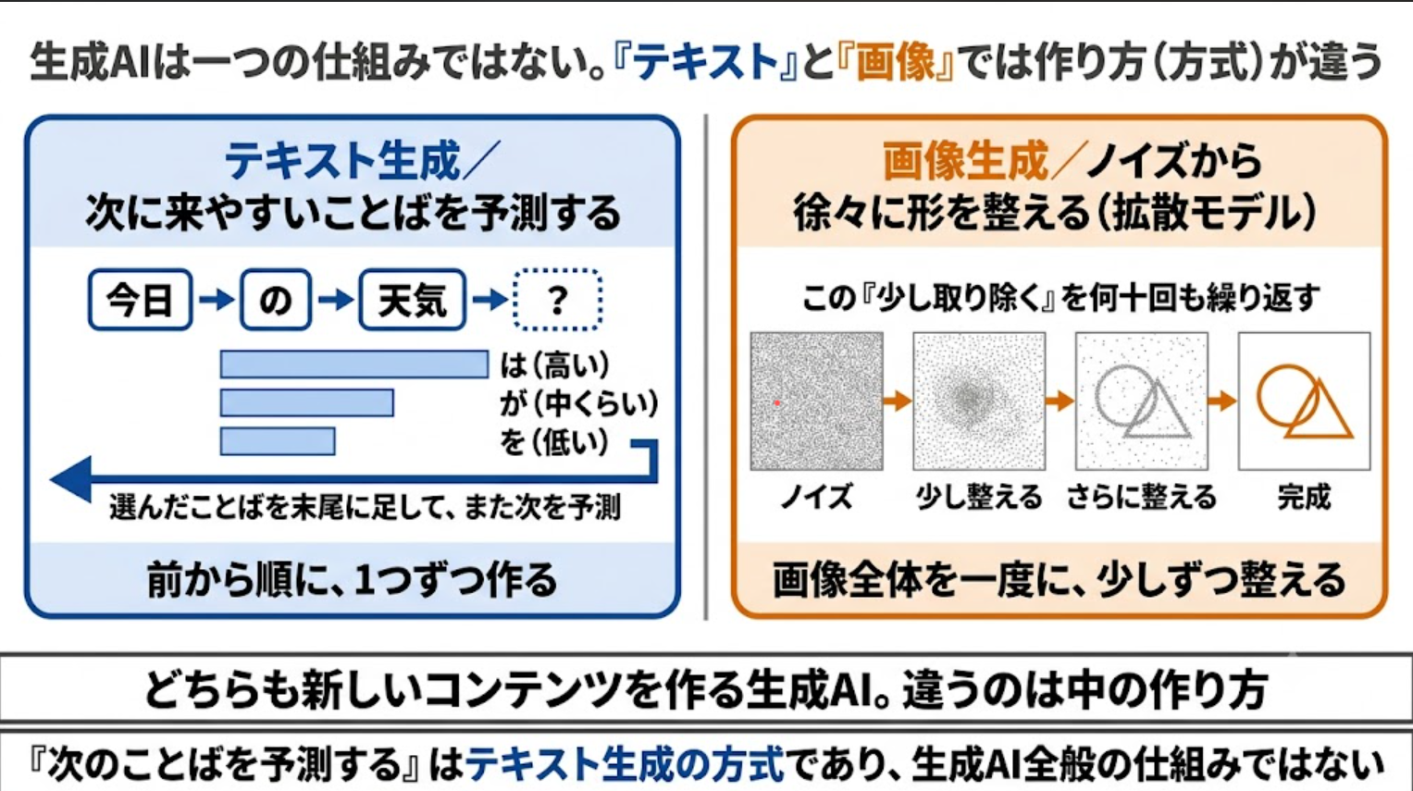

Slide 11
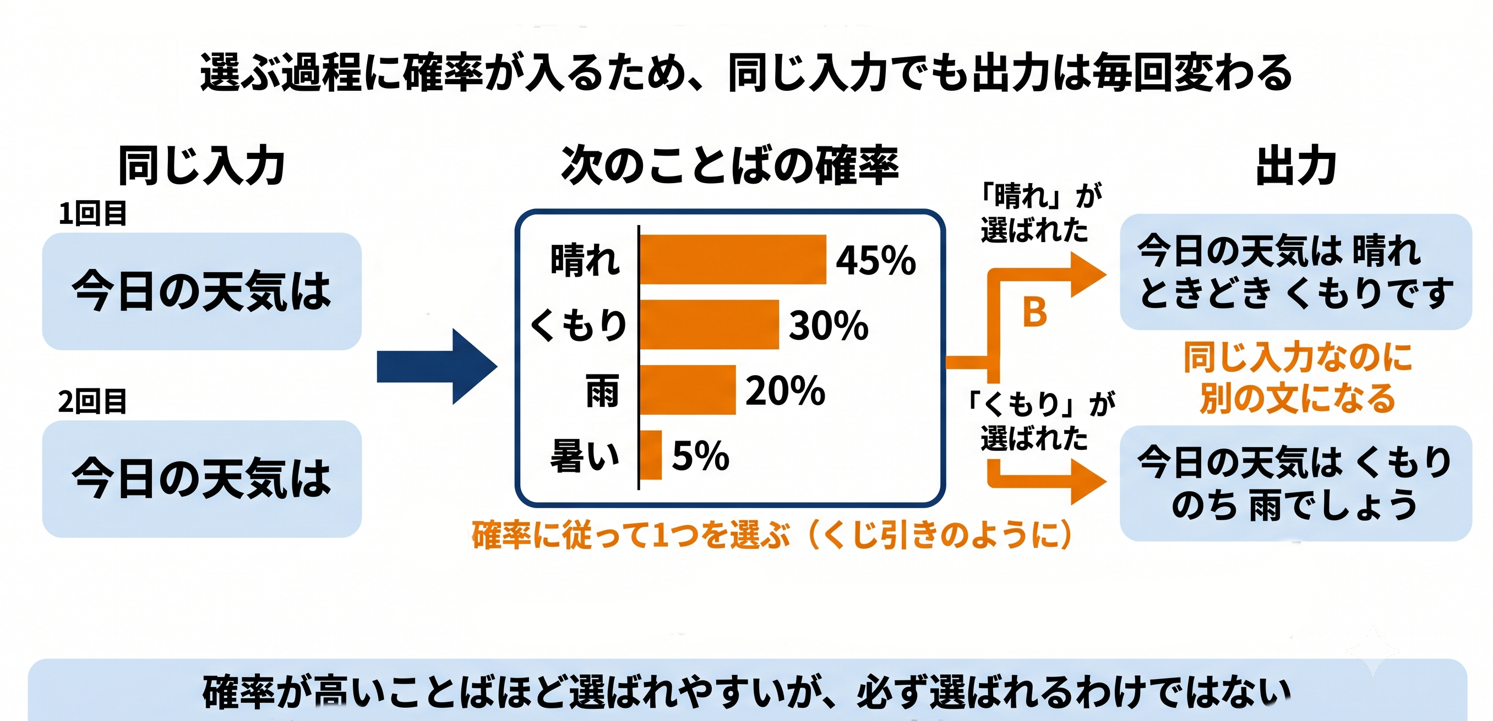
同じ入力に対して同じ出力になるとは限らない

Slide 12
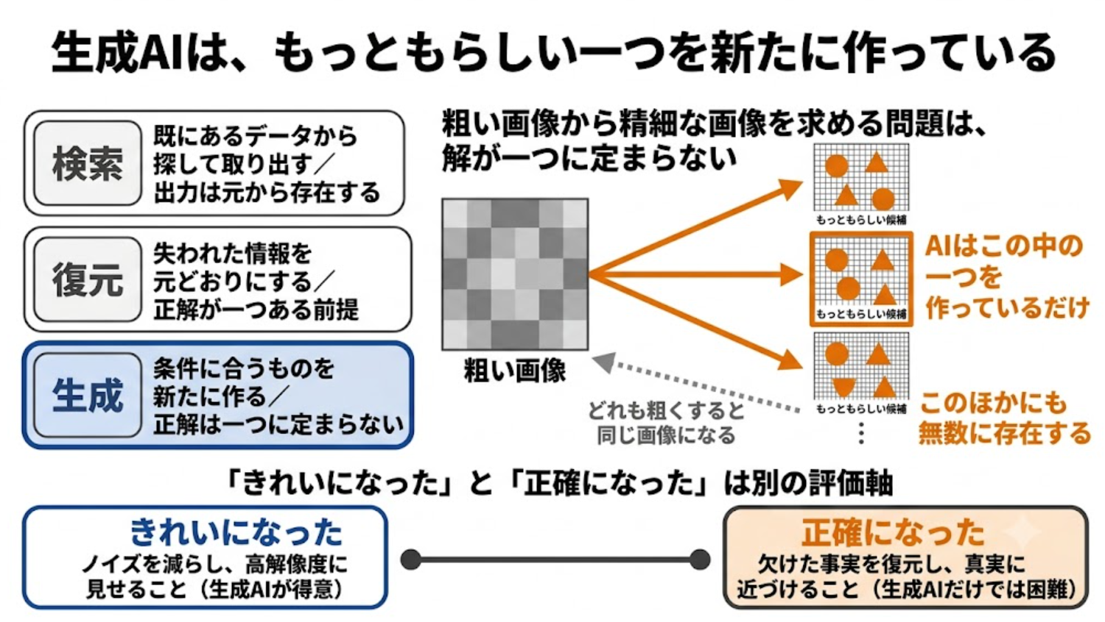
生成AIは「もっともらしい一つ」を作るだけ

Slide 13
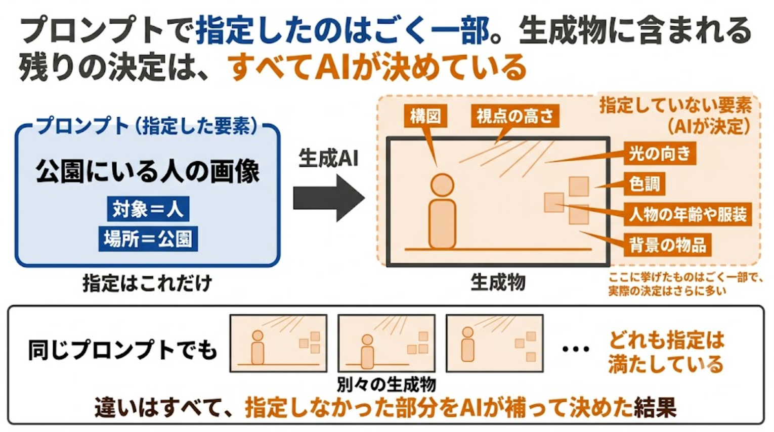
未指定の部分は AI が決めている

Slide 14
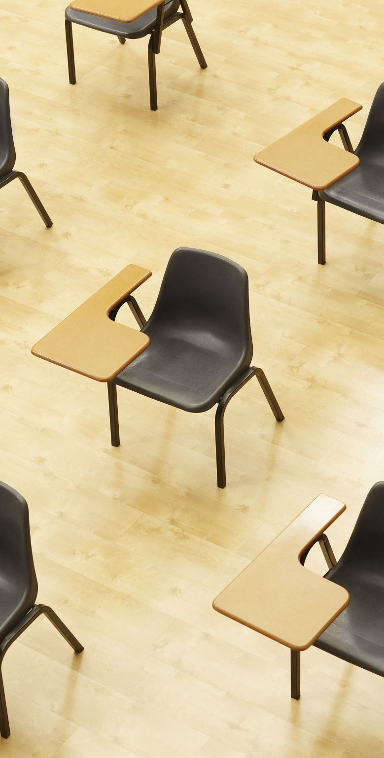
演習

Slide 15
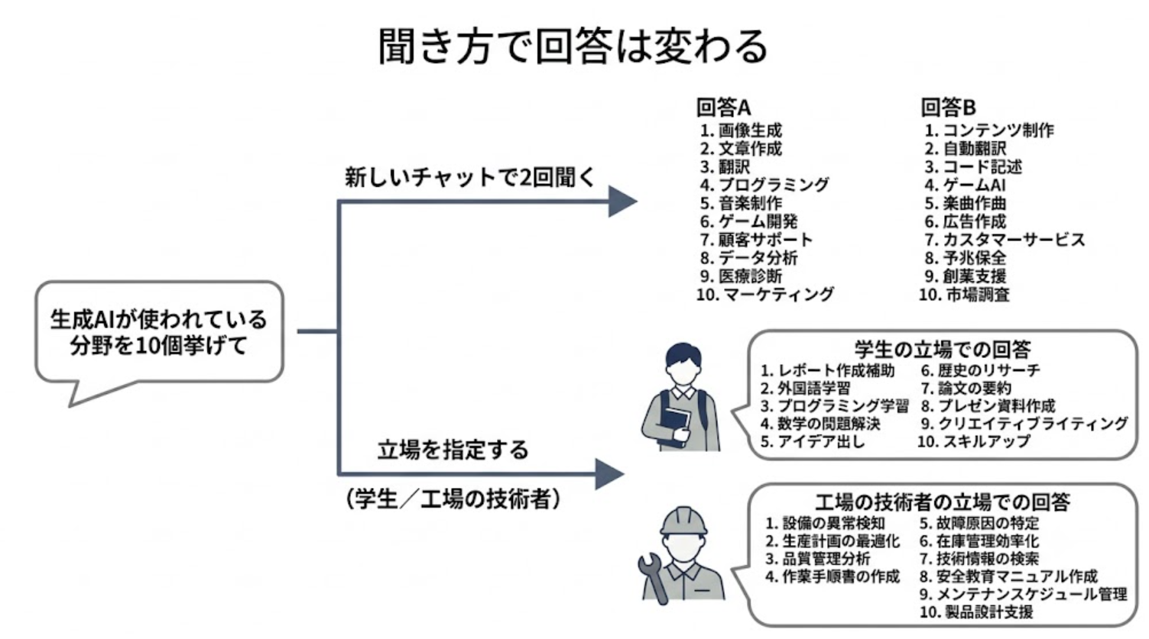
演習1. 生成AIの応用分野・聞き方による違い

Slide 16
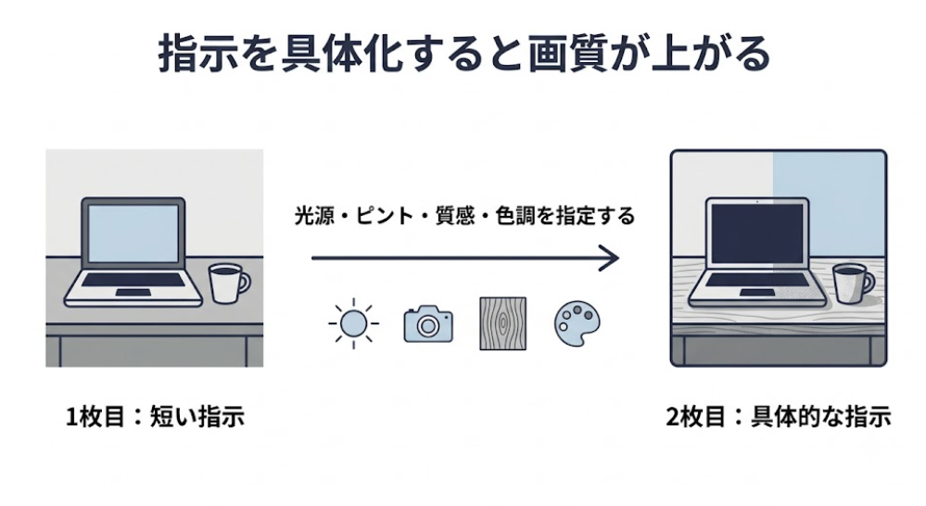


演習2. 画像生成・指示の具体化と画質改善

Slide 17
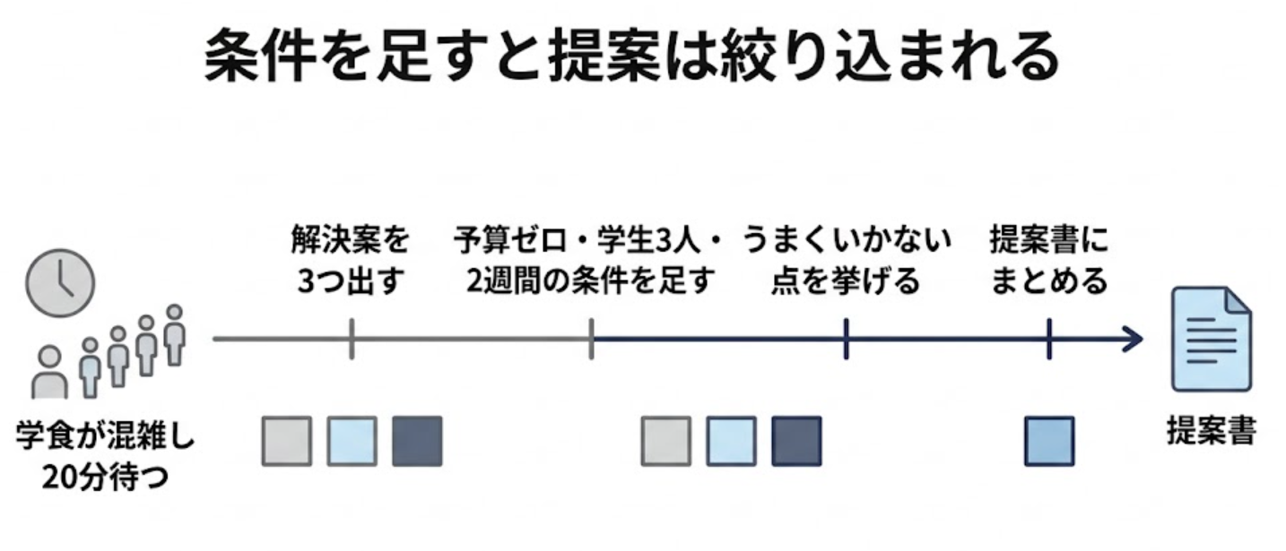
演習3. 条件を足しながら解決案を絞り込む

Slide 18
最終メッセージ
たくさんの演習と、長い資料を学んだ皆さんに感謝
AI （人工知能）をくまなく体験、
後で読み返して復習できる資料
〇基礎として何を覚えておけばよいか。
小テストの設問
〇単位取得
１５回の小テスト提出で合格レベル
（出し忘れは減点なので注意）

Slide 19

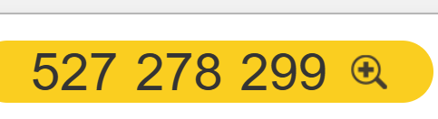
出席確認
□ 質問を書き込める

